Slide 1
Digitaal wedstrijdblad 22-23 clubs

Slide 2
Digitaal wedstrijdblad opleiding
Het concept
Instructiefilms met oefeningen
Aandachtspunten
Ondersteuning en hulpmiddelen
Vragenronde
Notes:
Om jullie snel een beeld te geven : we groeien al enkele jaren gestaag , zowel bij de heren als bij de dames. We hopen dat corona geen negatieve invloed hierop zal hebben, dat moeten we nog even afwachten, en dat we toch verder kunnen groeien.

Slide 3
Digitaal wedstrijdblad
Het concept
Notes:
Om jullie snel een beeld te geven : we groeien al enkele jaren gestaag , zowel bij de heren als bij de dames. We hopen dat corona geen negatieve invloed hierop zal hebben, dat moeten we nog even afwachten, en dat we toch verder kunnen groeien.

Slide 4
Concept
Matchcode
Pincode
Wedstrijddata
Ledenplatform
Clubplatform
Federatieplatform
Competitieplanning
Wedstrijdinstellingen
Rangschikking
…
wedstrijddata
Ploegopstelling
Wedstrijdomkadering
Wedstrijdregistratie
Scheidsrechtersrapport
Wedstrijdcommunicatie
Wedstrijdrapport
Notes:
Om jullie snel een beeld te geven : we groeien al enkele jaren gestaag , zowel bij de heren als bij de dames. We hopen dat corona geen negatieve invloed hierop zal hebben, dat moeten we nog even afwachten, en dat we toch verder kunnen groeien.

Slide 5
Digitaal wedstrijdblad
Instructiefilms
Notes:
Om jullie snel een beeld te geven : we groeien al enkele jaren gestaag , zowel bij de heren als bij de dames. We hopen dat corona geen negatieve invloed hierop zal hebben, dat moeten we nog even afwachten, en dat we toch verder kunnen groeien.

Slide 6
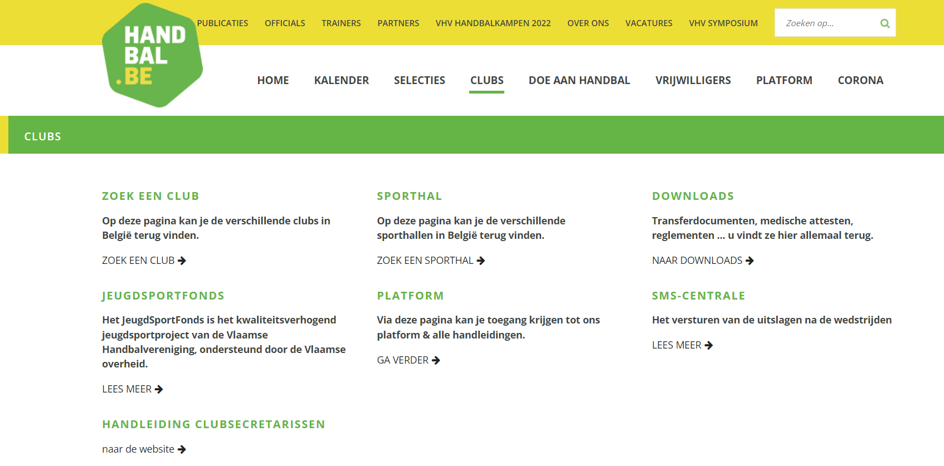
Instructiefilms digitaal wedstrijdblad - vooraf
Instructiefilms werden opgemaakt op basis van de actuele informatie.
Instructiefilms vanaf maandag 1 augustus beschikbaar op de VHV website.
Notes:
Om jullie snel een beeld te geven : we groeien al enkele jaren gestaag , zowel bij de heren als bij de dames. We hopen dat corona geen negatieve invloed hierop zal hebben, dat moeten we nog even afwachten, en dat we toch verder kunnen groeien.

Slide 7
Instructiefilm 1
Activeren wedstrijdblad
Link naar film: https://www.youtube.com/watch?v=QT10G3JUKsg
Link naar vhv-site: https://www.handbal.be/nl/digitaal-wedstrijd
Notes:
Om jullie snel een beeld te geven : we groeien al enkele jaren gestaag , zowel bij de heren als bij de dames. We hopen dat corona geen negatieve invloed hierop zal hebben, dat moeten we nog even afwachten, en dat we toch verder kunnen groeien.

Slide 8
Digitaal wedstrijdblad – oefenreeks A
https://hbint-appsdemo.liga.nu/nuscore2/en/login
Test-Gamecode: test
PIN Home: test
PIN guest: heute
Oefening 1: meld je aan met je test-gamecode
Oefening 2: klik op team-lineup
Oefening 3: hoe ga je naar een andere tegel?
Oefening 4: ga naar official and fees
Notes:
Om jullie snel een beeld te geven : we groeien al enkele jaren gestaag , zowel bij de heren als bij de dames. We hopen dat corona geen negatieve invloed hierop zal hebben, dat moeten we nog even afwachten, en dat we toch verder kunnen groeien.

Slide 9
Instructiefilm 2
Team line-up
Link naar film: https://www.youtube.com/watch?v=mnsDfZ7LRAU
Link naar vhv-site: https://www.handbal.be/nl/digitaal-wedstrijd
Notes:
Om jullie snel een beeld te geven : we groeien al enkele jaren gestaag , zowel bij de heren als bij de dames. We hopen dat corona geen negatieve invloed hierop zal hebben, dat moeten we nog even afwachten, en dat we toch verder kunnen groeien.

Slide 10
Digitaal wedstrijdblad – oefenreeks B
https://hbint-appsdemo.liga.nu/nuscore2/en/login
Test-Gamecode: test
PIN Home: test
PIN guest: heute
Oefening 1: verwijder een speler
Oefening 2: voeg een doelwachter toe
Oefening 3: maak iemand official B
Oefening 4: verander de timekeeper
Notes:
Om jullie snel een beeld te geven : we groeien al enkele jaren gestaag , zowel bij de heren als bij de dames. We hopen dat corona geen negatieve invloed hierop zal hebben, dat moeten we nog even afwachten, en dat we toch verder kunnen groeien.

Slide 11
Instructiefilm 3
Matchprotocol en -release
Link naar film: https://www.youtube.com/watch?v=615ysMMLFes
Link naar vhv-site: https://www.handbal.be/nl/digitaal-wedstrijd
Notes:
Om jullie snel een beeld te geven : we groeien al enkele jaren gestaag , zowel bij de heren als bij de dames. We hopen dat corona geen negatieve invloed hierop zal hebben, dat moeten we nog even afwachten, en dat we toch verder kunnen groeien.

Slide 12
Digitaal wedstrijdblad – oefenreeks C
https://hbint-appsdemo.liga.nu/nuscore2/en/login
Test-Gamecode: test
PIN Home: test
PIN guest: heute
Oefening 1: noteer een doelpunt voor een speler van de thuisploeg. Wijzig deze registratie naar 5 min later
Oefening 2: noteer een gele kaart voor speler bezoekers. Pas de tijd aan naar 5 min later en registreer dan een 2e gele kaart voor dezelfde speler.
Oefening 3: zorg ervoor dat je de halftime break timer op je scherm krijgt
Oefening 4: zorg ervoor dat, indien T1 en T2 groen zijn, de T3 ook groen wordt
Notes:
Om jullie snel een beeld te geven : we groeien al enkele jaren gestaag , zowel bij de heren als bij de dames. We hopen dat corona geen negatieve invloed hierop zal hebben, dat moeten we nog even afwachten, en dat we toch verder kunnen groeien.

Slide 13
Digitaal wedstrijdblad
Aandachtspunten
Notes:
Om jullie snel een beeld te geven : we groeien al enkele jaren gestaag , zowel bij de heren als bij de dames. We hopen dat corona geen negatieve invloed hierop zal hebben, dat moeten we nog even afwachten, en dat we toch verder kunnen groeien.

Slide 14
Aandachtspunten digitaal wedstrijdblad
Wanneer wedstrijdblad activeren en teamline-up registreren
Online vs offline
Digitale handtekening/pincode
2x2 minuten
Revoke signature en opstelling van 16 spelers
Wat als …
JM12/M13
Notes:
Om jullie snel een beeld te geven : we groeien al enkele jaren gestaag , zowel bij de heren als bij de dames. We hopen dat corona geen negatieve invloed hierop zal hebben, dat moeten we nog even afwachten, en dat we toch verder kunnen groeien.

Slide 15
Digitaal wedstrijdblad aandachtspunten
Wanneer wedstrijdblad activeren en line-up registreren
Notes:
Om jullie snel een beeld te geven : we groeien al enkele jaren gestaag , zowel bij de heren als bij de dames. We hopen dat corona geen negatieve invloed hierop zal hebben, dat moeten we nog even afwachten, en dat we toch verder kunnen groeien.

Slide 16
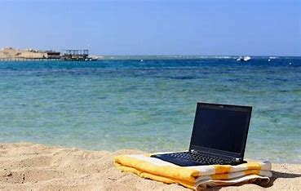
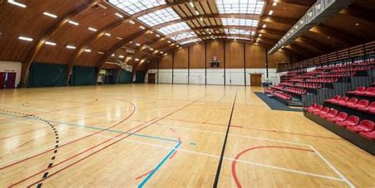
Wanneer activeren van de wedstrijd en de line-up?
Activering wedstrijden max 24 u vooraf
Team lineup max 24 u wel best vooraf
Kan van op afstand
Internet nodig
via internet wedstrijden oproepen op wedstrijdpc
Afwerken line-up
Aandacht voor opeenvolging wedstrijden
Notes:
Om jullie snel een beeld te geven : we groeien al enkele jaren gestaag , zowel bij de heren als bij de dames. We hopen dat corona geen negatieve invloed hierop zal hebben, dat moeten we nog even afwachten, en dat we toch verder kunnen groeien.

Slide 17
Digitaal wedstrijdblad aandachtspunten
Online en Offline
Notes:
Om jullie snel een beeld te geven : we groeien al enkele jaren gestaag , zowel bij de heren als bij de dames. We hopen dat corona geen negatieve invloed hierop zal hebben, dat moeten we nog even afwachten, en dat we toch verder kunnen groeien.

Slide 18
Online en Offline
Activeren wedstrijdblad
ploeginfo
wedstrijdkader
Activeren wedstrijdblad
Wedstrijd-ID
Wedstrijdduur
Line up
teams
officials
Match
matchprotocol
Finish
Finish match
Release Wedstrijd
ploeginfo
wedstrijdkader
Notes:
Om jullie snel een beeld te geven : we groeien al enkele jaren gestaag , zowel bij de heren als bij de dames. We hopen dat corona geen negatieve invloed hierop zal hebben, dat moeten we nog even afwachten, en dat we toch verder kunnen groeien.

Slide 19
Digitaal wedstrijdblad aandachtspunten
Matchcode en pincodes
Notes:
Om jullie snel een beeld te geven : we groeien al enkele jaren gestaag , zowel bij de heren als bij de dames. We hopen dat corona geen negatieve invloed hierop zal hebben, dat moeten we nog even afwachten, en dat we toch verder kunnen groeien.

Slide 20
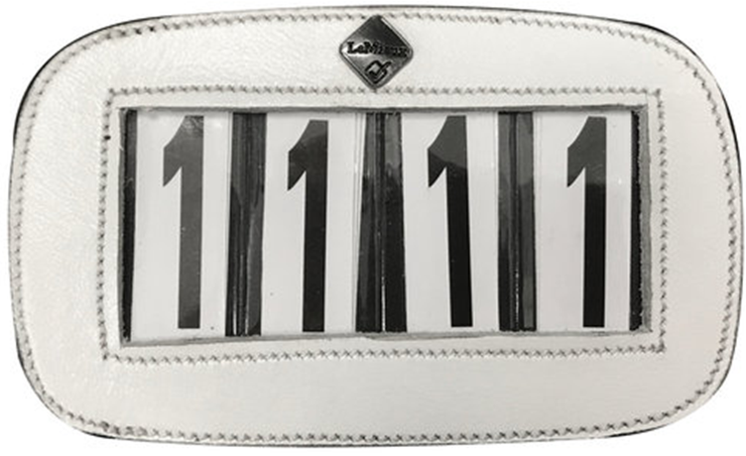
Match en pincodes voor een digitaal wedstrijdblad
Elke wedstrijd krijgt een unieke matchcode
Zonder matchcode geen digitaal wedstrijdblad
Voor elke wedstrijd een pincode voor elk team
2x tekenen
lineup
release
Suggestie 1: matchcodes voor clubmedewerkers vlot bereikbaar maken ( sporthal,….)
Suggestie 2: pincodes club tijdig en voldoende vlot bereikbaar maken, WEL VEILIG
Notes:
Om jullie snel een beeld te geven : we groeien al enkele jaren gestaag , zowel bij de heren als bij de dames. We hopen dat corona geen negatieve invloed hierop zal hebben, dat moeten we nog even afwachten, en dat we toch verder kunnen groeien.

Slide 21
Digitaal wedstrijdblad aandachtspunten
Teamofficial van een andere club
Notes:
Om jullie snel een beeld te geven : we groeien al enkele jaren gestaag , zowel bij de heren als bij de dames. We hopen dat corona geen negatieve invloed hierop zal hebben, dat moeten we nog even afwachten, en dat we toch verder kunnen groeien.

Slide 22
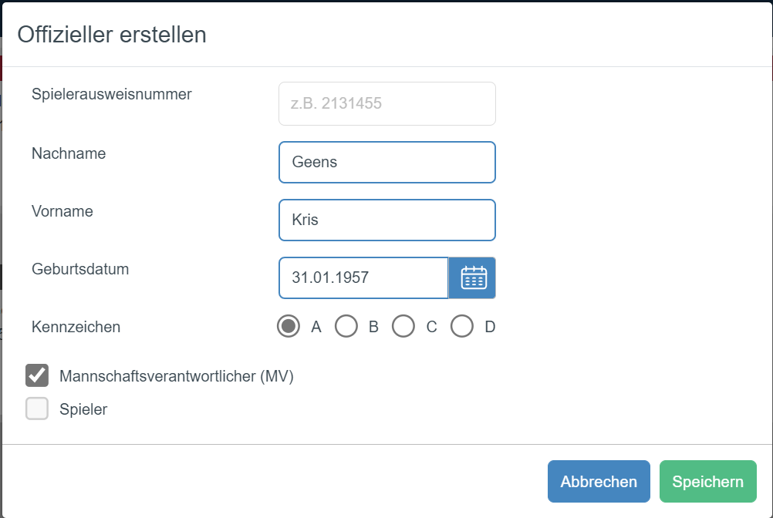
Officials aangesloten bij een andere club
Notes:
Om jullie snel een beeld te geven : we groeien al enkele jaren gestaag , zowel bij de heren als bij de dames. We hopen dat corona geen negatieve invloed hierop zal hebben, dat moeten we nog even afwachten, en dat we toch verder kunnen groeien.

Slide 23
Digitaal wedstrijdblad aandachtspunten
2x2 minuten straftijd
Notes:
Om jullie snel een beeld te geven : we groeien al enkele jaren gestaag , zowel bij de heren als bij de dames. We hopen dat corona geen negatieve invloed hierop zal hebben, dat moeten we nog even afwachten, en dat we toch verder kunnen groeien.

Slide 24
2x2 min straftijd op een digitaal wedstrijdblad
basisproces:
Registratie straftijd
Klok blad stopt automatisch
Bij SR-signaal klok manueel starten
2x2 min voorlopige situatie:
Registratie straftijd 1
Klok blad stopt automatisch
Bij SR-signaal klok manueel starten
Bij einde straftijd 1
Registratie straftijd 2
Klok stopt automatisch
Onmiddellijk klok manueel starten
Notes:
Om jullie snel een beeld te geven : we groeien al enkele jaren gestaag , zowel bij de heren als bij de dames. We hopen dat corona geen negatieve invloed hierop zal hebben, dat moeten we nog even afwachten, en dat we toch verder kunnen groeien.

Slide 25
Digitaal wedstrijdblad aandachtspunten
Revoke signature en aantal teamleden
Notes:
Om jullie snel een beeld te geven : we groeien al enkele jaren gestaag , zowel bij de heren als bij de dames. We hopen dat corona geen negatieve invloed hierop zal hebben, dat moeten we nog even afwachten, en dat we toch verder kunnen groeien.

Slide 26
Aandachtspunten digitaal wedstrijdblad
Bij aanpassen van teamopstelling na handtekenining:
geen revoke signature meer nodig
Gewoon toepassing line-up via overview openzetten en speler toevoegen
Steeds beperkt tot het maximum aantal spelers :16
14 of 16 spelers
In testmodus is er enkel sprake van 14 teamleden
Bij effectieve opstart zullen er 16 teamleden voorzien zijn
Notes:
Om jullie snel een beeld te geven : we groeien al enkele jaren gestaag , zowel bij de heren als bij de dames. We hopen dat corona geen negatieve invloed hierop zal hebben, dat moeten we nog even afwachten, en dat we toch verder kunnen groeien.

Slide 27
Digitaal wedstrijdblad aandachtspunten
Wat als …
Notes:
Om jullie snel een beeld te geven : we groeien al enkele jaren gestaag , zowel bij de heren als bij de dames. We hopen dat corona geen negatieve invloed hierop zal hebben, dat moeten we nog even afwachten, en dat we toch verder kunnen groeien.

Slide 28
Wat als ….
Geen internet
Batterij laptop plat
Geen laptop
geeninternet
Geen pincode
Laptop crasht
Geen matchcode
Of …
Notes:
Om jullie snel een beeld te geven : we groeien al enkele jaren gestaag , zowel bij de heren als bij de dames. We hopen dat corona geen negatieve invloed hierop zal hebben, dat moeten we nog even afwachten, en dat we toch verder kunnen groeien.

Slide 29
Notes:
Om jullie snel een beeld te geven : we groeien al enkele jaren gestaag , zowel bij de heren als bij de dames. We hopen dat corona geen negatieve invloed hierop zal hebben, dat moeten we nog even afwachten, en dat we toch verder kunnen groeien.

Slide 30
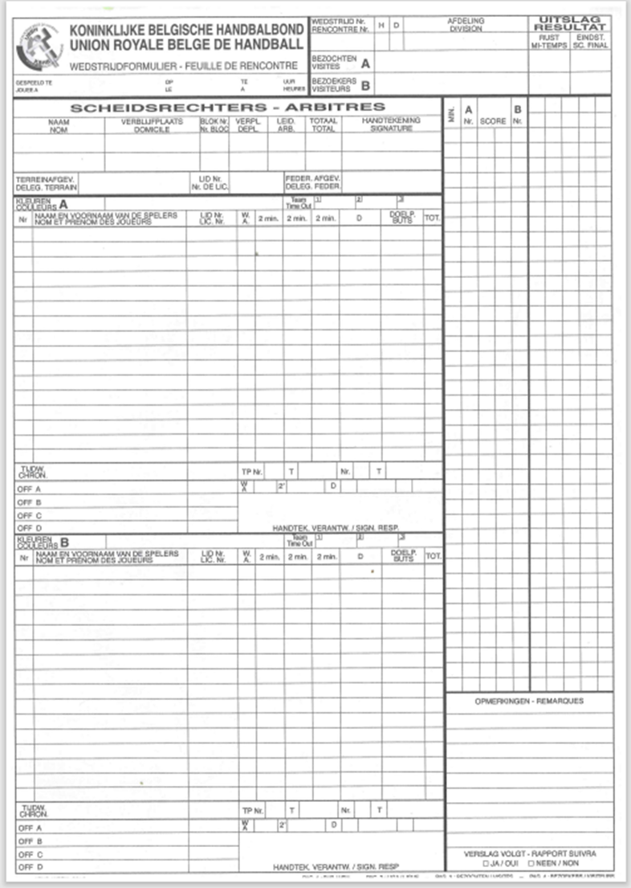
Wat heb je nodig?
Vóór de wedstrijd – als backup of bij uitval
papieren wedstrijdblad
Matchcode/wedstrijdnummer
een lijst met lidnummer, naam, voornaam en geboortedatum van het team, leden wedstrijdsecretariaat, zaalverantwoordelijke
Attesten van spelers met uitzonderingen
Tijdens de wedstrijd bij uitval – overstap naar papier
Tijd nemen om wedstrijdblad op te stellen
Spelerslijst en officials, wedstrijdnr,…
Op basis van info SR en scoreboard: historiek van goals, gele kaarten, 2min,…
Wedstrijdverloop verder rapporteren op papier na akkoord SR
Notes:
Om jullie snel een beeld te geven : we groeien al enkele jaren gestaag , zowel bij de heren als bij de dames. We hopen dat corona geen negatieve invloed hierop zal hebben, dat moeten we nog even afwachten, en dat we toch verder kunnen groeien.

Slide 31
Wat heb je nog nodig?
Na de wedstrijd met papier
Controle door SR
Tekenen door SR en trainers
Exemplaar wedstrijdblad bezorgen aan bezoekers
Pincode van bezoekers opvragen
Wedstrijdverslag opmaken en versturen
Lineup teams en officials invoeren
Wedstrijdacties invoeren in digitaal wedstrijdblad
Goals, gele kaarten, 2 minuten en rode/blauwe kaart
Tijdsnotities niet van belang
Finish match en release afwerken
Notes:
Om jullie snel een beeld te geven : we groeien al enkele jaren gestaag , zowel bij de heren als bij de dames. We hopen dat corona geen negatieve invloed hierop zal hebben, dat moeten we nog even afwachten, en dat we toch verder kunnen groeien.

Slide 32
Digitaal wedstrijdblad aandachtspunten
JM12-M13
Notes:
Om jullie snel een beeld te geven : we groeien al enkele jaren gestaag , zowel bij de heren als bij de dames. We hopen dat corona geen negatieve invloed hierop zal hebben, dat moeten we nog even afwachten, en dat we toch verder kunnen groeien.

Slide 33
M13/JM12 aanpak wedstrijdsecretariaat
activeren
via internet
Line-up
Off-line
Tijdens wedstrijd
Doelpunten op papier
Andere acties offline
Einde wedstrijd
Wedstrijdpunten offline
Finish match offline
Release
via internet
Notes:
Om jullie snel een beeld te geven : we groeien al enkele jaren gestaag , zowel bij de heren als bij de dames. We hopen dat corona geen negatieve invloed hierop zal hebben, dat moeten we nog even afwachten, en dat we toch verder kunnen groeien.

Slide 34
M13/JM12 digitaal wedstrijdblad
Tijdens wedstrijd - tijdsklok
In digitaal wedstrijdblad is er slechts 1 time voorzien van 45 minuten Na 15’/30’ klok manueel stoppen. Bij aanvang volgende set klok terug starten
Tijdens wedstrijd - acties
Doelpunten worden niet geregistreerd tijdens wedstrijd op digitaal wedstrijdblad, enkel de wedstrijdpunten, vb slide 28
Waarschuwingen, straftijden en diskwalificaties worden wel geregistreerd
Notes:
Om jullie snel een beeld te geven : we groeien al enkele jaren gestaag , zowel bij de heren als bij de dames. We hopen dat corona geen negatieve invloed hierop zal hebben, dat moeten we nog even afwachten, en dat we toch verder kunnen groeien.

Slide 35
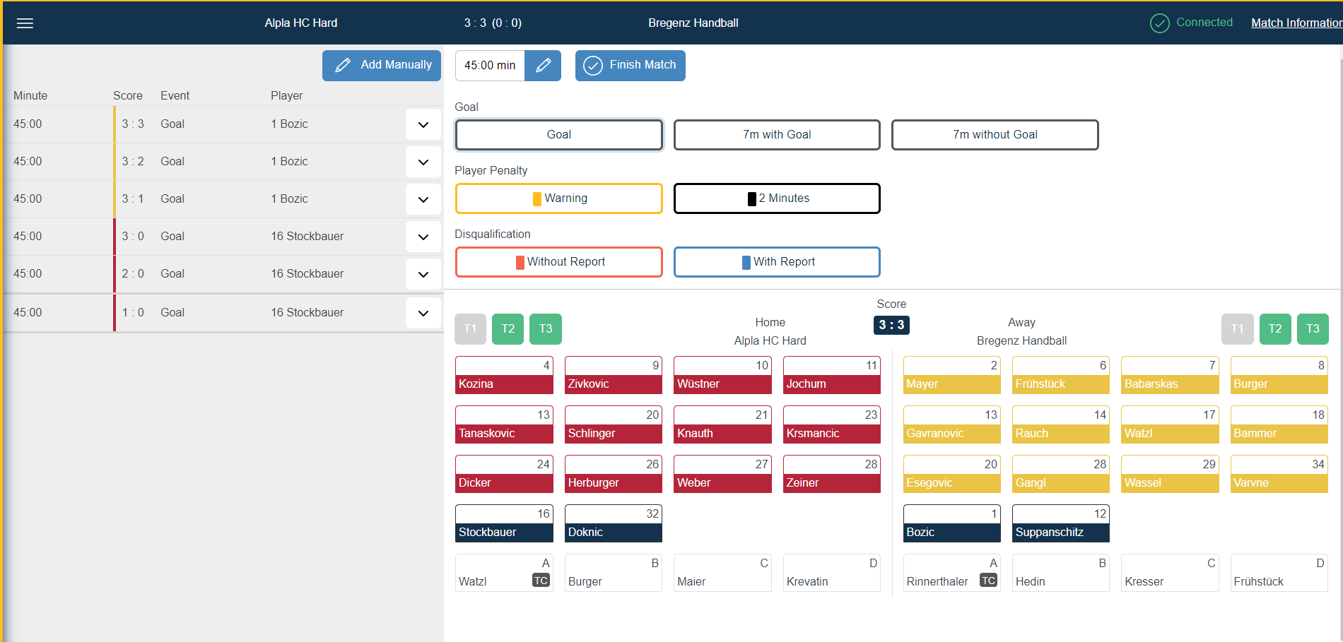
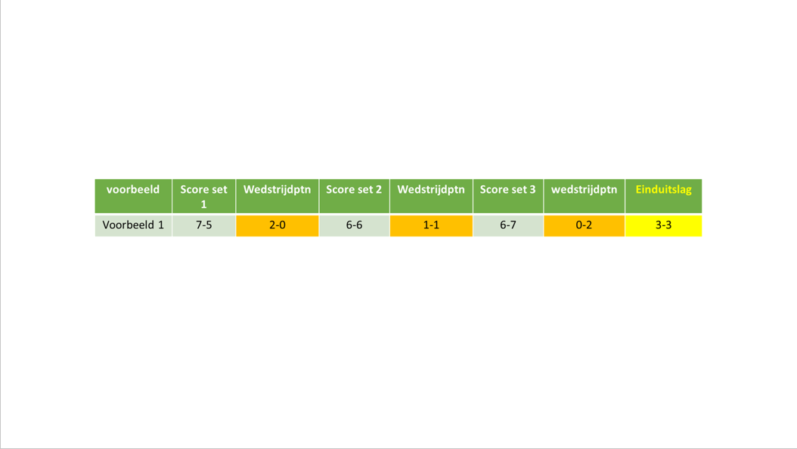
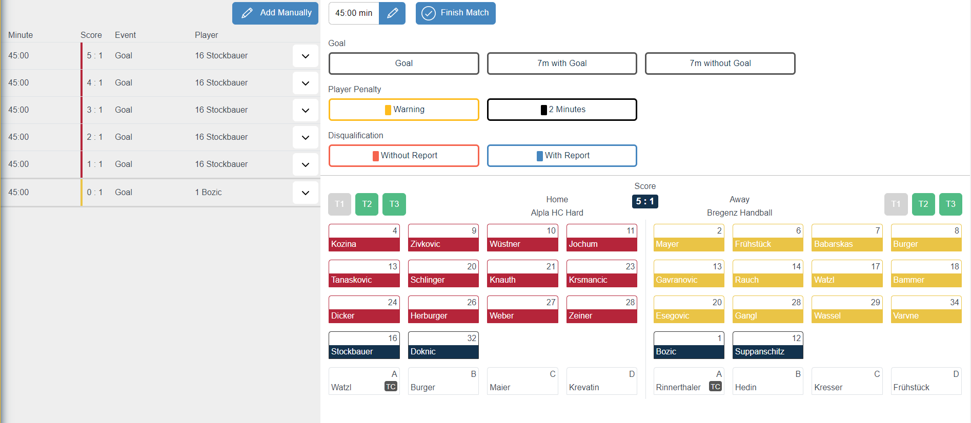
M13/JM12 digitaal wedstrijdblad
Stap 4:
voorbeeld | Score set 1 | Wedstrijdptn | Score set 2 | Wedstrijdptn | Score set 3 | wedstrijdptn | Einduitslag
Voorbeeld 1 | 7-5 | 2-0 | 6-6 | 1-1 | 8-6 | 2-0 | 5-1
Notes:
Om jullie snel een beeld te geven : we groeien al enkele jaren gestaag , zowel bij de heren als bij de dames. We hopen dat corona geen negatieve invloed hierop zal hebben, dat moeten we nog even afwachten, en dat we toch verder kunnen groeien.

Slide 36
Digitaal wedstrijdblad
Ondersteuning en hulpmiddelen
Notes:
Om jullie snel een beeld te geven : we groeien al enkele jaren gestaag , zowel bij de heren als bij de dames. We hopen dat corona geen negatieve invloed hierop zal hebben, dat moeten we nog even afwachten, en dat we toch verder kunnen groeien.

Slide 37
Digitaal wedstrijdblad - Ondersteuning
clubcollega’s
Key-user van jouw club

Slide 38
Digitaal wedstrijdblad - hulpmiddelen
Hulpfiche bij de wat als … op de website vanaf 05/08
Hulpfiche voor jm12/m13 op de website vanaf 05/08
QNA op de website vanaf 05/08
Testen via https://hbint-appsdemo.liga.nu/nuscore2/en/login
Matchcode: test / home: test / away: heute
Presentatie op de site https://www.handbal.be/nl/digitaal-wedstrijd
Notes:
Om jullie snel een beeld te geven : we groeien al enkele jaren gestaag , zowel bij de heren als bij de dames. We hopen dat corona geen negatieve invloed hierop zal hebben, dat moeten we nog even afwachten, en dat we toch verder kunnen groeien.

Slide 39
Digitaal wedstrijdblad
Vragenronde
Notes:
Om jullie snel een beeld te geven : we groeien al enkele jaren gestaag , zowel bij de heren als bij de dames. We hopen dat corona geen negatieve invloed hierop zal hebben, dat moeten we nog even afwachten, en dat we toch verder kunnen groeien.

Slide 40
Digitaal wedstrijdblad
QNA
Notes:
Om jullie snel een beeld te geven : we groeien al enkele jaren gestaag , zowel bij de heren als bij de dames. We hopen dat corona geen negatieve invloed hierop zal hebben, dat moeten we nog even afwachten, en dat we toch verder kunnen groeien.

Slide 41
Waarnemer ook begeleider jeugdsr
Bezorgdheden rond aanleveren match- en pincodes
Jeugdteams vaak geen vaste doelwachters ( dan enkel veldspelers?)
Manueel spelers toevoegen : systeem publiceert dan familienaam ipv voornaam
Manueel toevoegen : verplicht veld geboortedatum ipv licentienummer, geboortedatum en gdpr?
Veranderen van wedstrijdnr tijdens wedstrijd
Hoe thuis oefenen?
16 spelers
Forfait , hoe verwerken
Onderscheid in benaming: teamofficial vs official

Slide 42
Oefenwedstrijden via digitaal wedstrijdblad
Tornooien via digitaal wedstrijdblad

Slide 44
Dank voor jullie aandacht!
De VHV wil bouwen aan een
handbalgemeenschap die door
engagement, samenwerking, transparantie
en diversiteit
het groeipotentieel ten volle benut.
Vlaamse Handbalvereniging vzw -
Dorpsstraat 74, 3545 Halen (België) - info@handbal.be
www.handbal.be - T: 013 35 30 40 - 0417.063.079 - RPR, afdeling Hasselt

